Slide 1
크롤링을 활용한
구인 빅 데이터 플랫폼
‘라: 플’
팀명: 라플
팀 원 : | 장태성, 김현정, 이현섭, 현주훈
발 표 일 : | 2021.11.10.
Notes:
주몽@
안녕하세요? ‘라플’팀입니다.

Slide 2
목 차 Contents
01 | 팀명·팀원·역할 소개
02 | 프로젝트 소개
03 | 프로젝트 추진배경 및 필요성
04 | 프로젝트 목표
05 | 프로젝트 내용
06 | 사용될 기술 및 환경
07 | 추진 일정
08 | 기대효과

Slide 3
01
팀명·팀원·역할 소개
팀장
장태성(주몽)
팀원
김현정(감)
팀원
현주훈(형님)
팀원
이현섭(로섬)
Notes:
발표에 앞서 팀원들을 소개 하겠습니다.
우리 팀은
프로젝트 초기 부터 원할하고 수평적인 의사소통을 위해
팀 맴버 전원이 별명으로 서로를 호칭하기로 하였습니다.
저는 발표를 맡은 팀장 ‘주몽’, 장태성 입니다.
ppt를 넘겨주시는 분은 ‘형님’, 현주훈님이시고요.
그리고 이쪽은 ‘감’, 이현정님…
크게 박수 한번 부탁드립니다.
마지막으로 이번 프로젝트 내내
병마와 싸우시면서도 불굴의 투지를 보여주신
‘로섬’, 이현섭님…
이렇게 우리가

Slide 4

Notes:
‘라플’입니다.

Slide 5
Notes:
우주처럼 무한대의 가능성을 갖은 사람들….

Slide 6
투자
Notes:
투자를 받는 다는 것은
지지와 응원을 받는 다는 것이라 생각합니다.

Slide 7
현명한 동기 여러분!
Notes:
우리 ‘라플’팀은 오늘 여기서
현명하신 동기 교육생 여러분들께
많은 지지와 응원을 받고 싶습니다.

Slide 8
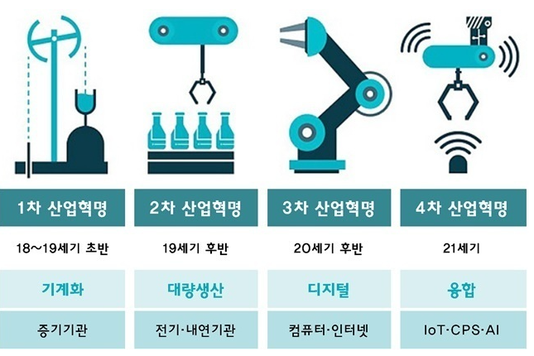
Notes:
동기 여러분,
우리는 4차 산업혁명 시대에 주역인
‘전문 프로그래머’로 사회에 첫발을 내 딛기 위해
오늘도 어김없이 이 자리에 모였습니다.

Slide 9

Notes:
하지만 진정 우리가 배운 것들로
취업이 가능한 것인지,
그리고 진짜 구인을 하고 있는
업체들에서 원하는 인재들은
어떤 조건이 필요한 것인지
진정한 정보를 얻고 싶었습니다.

Slide 10

Notes:
그래서 우리는 ‘라플’을 만들었습니다.

Slide 11
RAPA+PEOPLE
Notes:
‘라플’은 우리에게 교육을 제공해주고 있는
한국 전파진흥원의 영문 약자인
‘RAPA’에서 비롯되었는데,
RAPA 와 PEOPLE의 합성어로
‘라파’의 사람들 이라는 의미 입니다.

Slide 12
RAAPLE

Slide 13
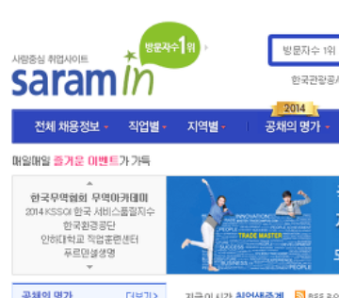
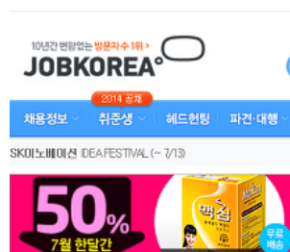
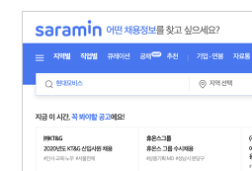

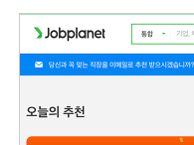

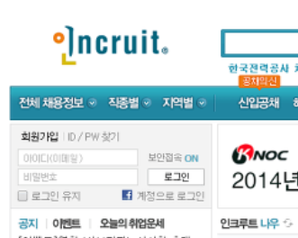


Notes:
우리는 취업정보를 얻기 위해
‘사람인’, ‘잡코리아’, ‘프로그래머스’ 등
수도 없이 많은 구직사이트들에서
수도 없이 많은 구직 내용을 찾고 있습니다.

Slide 14
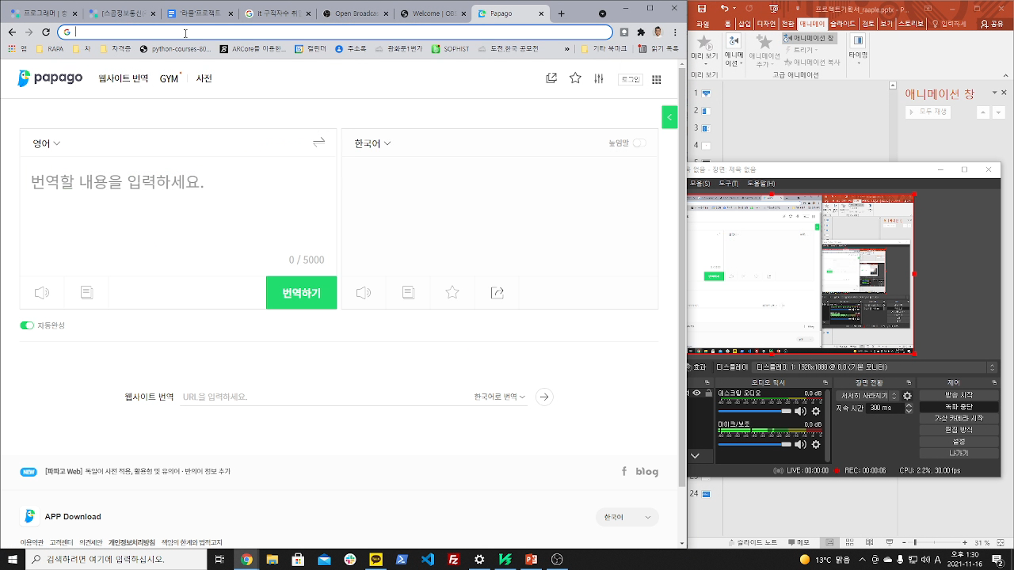
Notes:
‘프로그래머’라고 입력하고
구인 등록이 된 회사들의 구인 상세 페이지에 들어가서
해당업체가 원하는 인재정보를 확인하고
메모해서 이를 이력서에 반영하는
어떻게 보면 규칙적이고 반복적인 일들을
계속하고 있는데,
많은 시간들 들여서
이 반복적인 과정을 하면서도
이 정보들이
체계적으로 정리되지 않는다는
문제점을 발견하게 되었습니다.

Slide 15
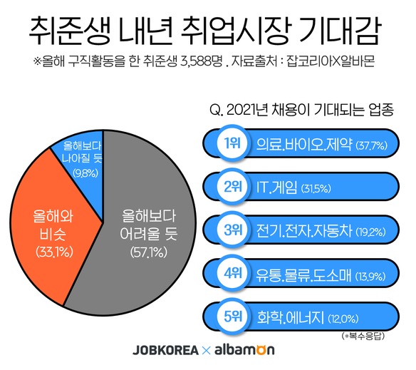
Notes:
로섬@
특히 코로나로 인해 급격히 경기가 위축되었지만
비대면의 확산으로
사회전반에 걸쳐
4차 산업혁명의 요구는
오히려 크게 증가하였습니다.

Slide 16
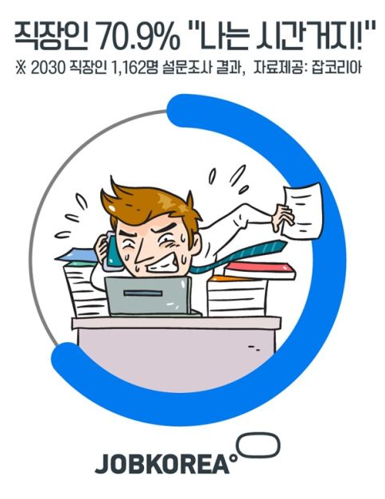
Notes:
덕분에 ‘컴퓨터 프로그래밍’으로 대표되는
정보통신 계열 일자리는
크게 증가하였지만,
회사마다 요구되어지는
언어나 DBMS 그리고 개발환경 등이 조금씩 달라서
저희 같은 취준생들이
그 모든 것을 학습하기에는
물리적 시간이 많이 부족하다는 사실을 알게 되었습니다.

Slide 17


Notes:
주몽@
그래서 우리 ‘라플’팀에서는
수업시간 중 배운 크롤링과 빅데이터 처리를 통해

Slide 18

Notes:
각 구직 사이트를 크롤링하여
구인 중인 업체 정보를
한눈에 알아 볼 수 있게 하고

Slide 19
windows
linux
mac
개발환경
Python
java
php
c
개발언어
mysql
oracle
mongo
DBMS
Notes:
각 업체에서 요구하는 인재들이
갖추어야 하는
기본 지식에 준하는 것들을
개발환경, 사용언어, DBMS로 구분하여
이들을 통계를 내어
향후 학습의 지표로 활용할 수 있게 하는
서비스를 개발하였습니다.

Slide 20

Notes:
로섬@
단순히 크롤링이나 통계를 제공하는 서비스에서 그치지 않고,
해당 개발환경이나 사용언어, DBMS등의 학습을 제공하고 있는
학원이나 교제등에 광고와 링크를 제공하여
이를 기반으로 하는 비지니스 모델을 추구하려고 합니다.

Slide 21
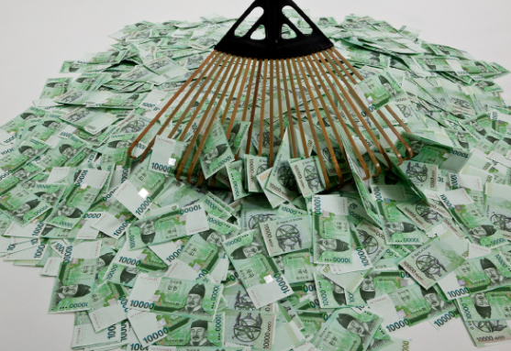


Notes:
특히 요즘 우리 또래들이 많이 하는 스터디 모임을 조직하거나
해당 업체 면접 후기, 입사 후기등의 크롤링과 작성을 통해
취업에 대한 고민을 함께 하고 있는 사람들이 소통할 수 있는 서비스로
크고 작은 모임, 세미나, 강좌들에 대한
광고를 통한 수익모델도 추구하려 합니다.

Slide 22
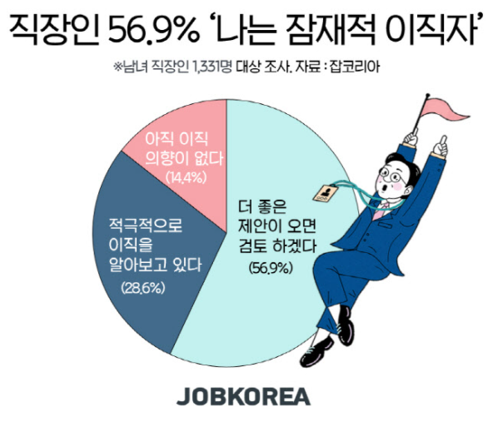
Notes:
감@
단순한 크롤링을 활용한 큐레이션 서비스가 아닌
취준생과 이직자들을 위한
빅데이터 플랫폼 으로 성장해 나갈
우리 ‘라플’에 많은 지지와 응원을 부탁드리며,
이제 부터 이번 프로젝트 기간 동안
저희 팀이 개발한 상세한 이야기를
드리도록 하겠습니다.

Slide 23

Notes:
우선 결론 부터 말씀드리자면,
우리 팀의 프로젝트는 기간 내에 완료되지 못했습니다.
1차 개발 발표 때를 기억하시는 분들도 계시겠지만
당시 저희 팀이 원래 하려고 하던 내용은
키오스크로 다른 팀의 아이디어와 중복되기도 하고
선생님께서 개발 이슈와 관련되어
빅데이터를 활용해야 한다는 제한사항을 주셔서
급히 아이디어를 수정해야만 했습니다.

Slide 24
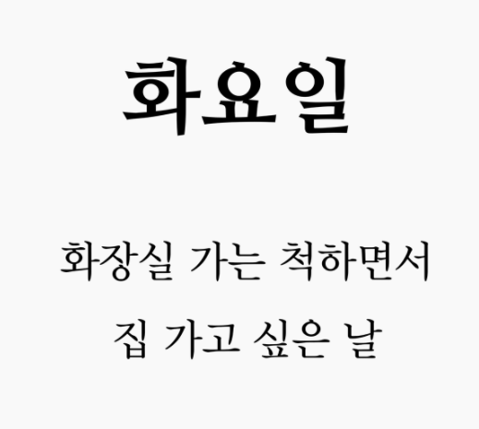
Notes:
때문에 지난주 화요일 급히 공공데이터 중
기상청 데이터와 바이오리듬을 활용해서
그날의 패션제안과 추천 메뉴를 제공해주는
서비스를 개발하자는 이야기가 되었는데,

Slide 25

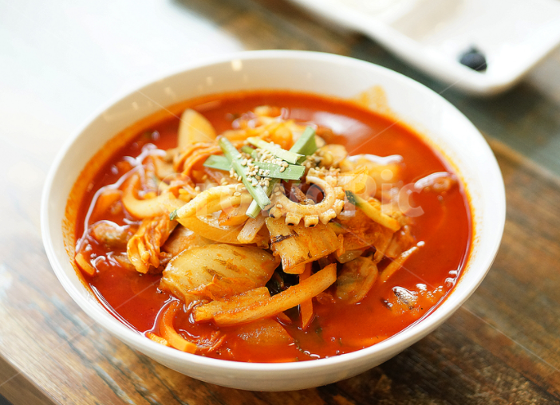
Notes:
덥고 짜증나는 날은 이열치열로
맵고 뜨거운 음식이 땡기기도하고
춥고 기분 좋은 날도
얼큰허니 뜨꺼운 음식이 땡기는거 아니냐?는
의견에 봉착하여

Slide 26
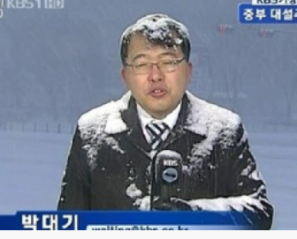
Notes:
춥고 기분 좋은 날도
얼큰허니 뜨꺼운 음식이 땡기는거 아니냐?는
의견에 봉착하여
데이터는 확보할 수 있겠지만
제안하는 내용이
사용자에게 신뢰를 받을 수 없을 수도 있겠다는
팀내 의견이 생겨서

Slide 27

Notes:
결국 수요일에서야 비로서 ‘라플’의 아이디어를
확정지을 수 있었습니다.
그리고 나서 진짜 큰 문제들이 등장했습니다.

Slide 28

Notes:
주몽@
제일 먼저 넘어야 하는 산이 바로 크롤링이었는데
구직사이트들에서 자바스크립트로 크롤링을 막아두어
수업시간에 배웠던 리퀘스트와 뷰티풀 숩을 이용하거나
셀레니움을 활용한 크롤링을 하더라도
내용이 긁혀지는게 아닌
자바스크립트 소스 코드들이 넘어오게 되어
컨텐츠 영역의 크롤링이 불가했다는 점입니다.

Slide 29

Notes:
선생님들께도 도움을 요청해 봤었지만,
아쉽게 선생님들께서도 선뜻 해결책을 주시지 못했습니다.
때문에 부득이하게 매크로 기능을 활용하고자
파이오토GUI와 크롬드라이버를 활용하여
매크롤링을 통한 크롤링을 시도하였습니다.

Slide 30
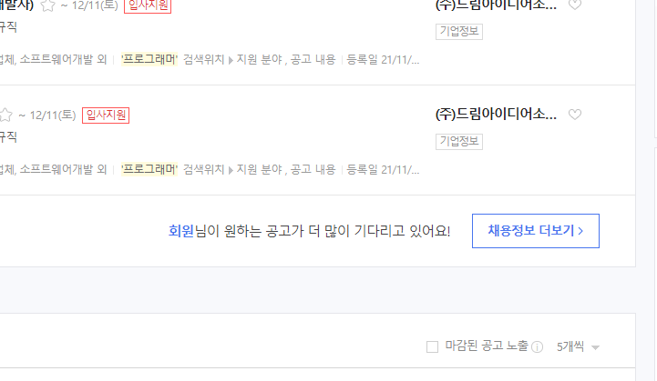
Notes:
특히 파이오토에서는
이미지를 통한 위치 검출도 가능하기 때문에
첫 상세 페이지 이외에 2번째 3번째 페이지로의 이동도
가능해서 실제로 해당 검색어로
구인활동 중인 모든 업체에 대한 정보를
그대로 다 불러올 수 있었습니다.

Slide 31

Notes:
로섬@
팀장이 만든 매크로 프로그램으로
매크롤링을 통해 원하는 HTML소스들을
저장하는 것에는 성공을 하였습니다.
여러분들이 다 아시는 것 처럼
크롬에서 컨트롤 S를 누르면 해당 웹 페이지가
그대로 저장 되기 때문에
우리는 저장된 HTML 파일을
파이썬 코드로 불러들여와서
이를 뷰티풀 숩으로 파싱할 계획을 잡고
실제로 이렇게 해서
원하는 정보를 파싱하는 것에 성공을 했습니다.
문제는 바로 이렇게 페이지를 저장한다는 점이었는데요.

Slide 32
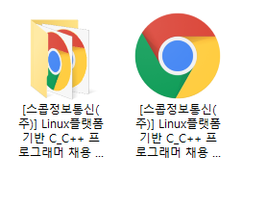
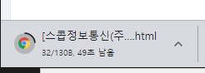
Notes:
메크롤링을 통해서 페이지를 저장하면
해당 페이지만 저장되는 것이 아니라
해당 페이지에 존재하는 CDN방식으로 참조되는 코드들과
이미지들도 모두 저장이 된다는 점이었습니다.

Slide 33

Notes:
주몽@
이게 왜 문제가 되었냐면
업체의 구인 상세페이지 하나를 로딩하는데,
짧게는 5초에서 길게는 3분까지도 걸리기 때문입니다.

Slide 34
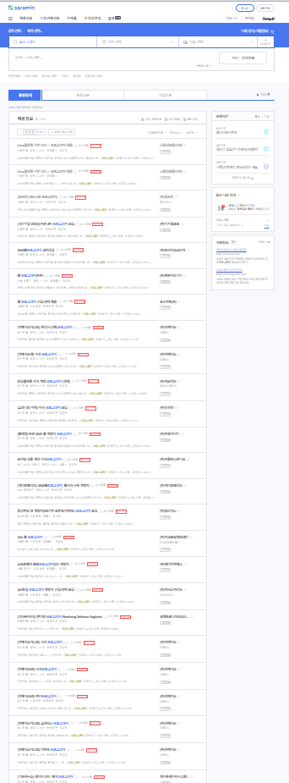
Notes:
보통 우리가 검색어를 통해
구인 업체 목록 페이지로 들어가면
목록 첫 페이지에서 약 30개의 업체가 나오고
‘프로그래머’로 검색을 하면 ‘사람인’ 기준으로
서울에만 대략 70개의 페이지가 추가적으로 있다는 것을
확인할 수 있는데,

Slide 35
2100개 x 30초 = 63000초 = 17시간 30분
Notes:
이를 단순 산술하면
2100개의 취업 정보 상세 페이지가 존재한다는 것이고,
각 페이지별로 30초씩만 잡아서 크롤링과 파씽을 한다고 하면
63000초(육만삼천 초)...
그러니까 17시간 30분 정도가 소요된다는 것 이었습니다.

Slide 36

Notes:
어떤 검색어를 넣었는데,
17시간 반 쯤 있다가 검색결과가 나온다고 하면
이 서비스를 사용하실 분은 안계시죠?

Slide 37

Notes:
감@
문제는 이뿐만이 아니었습니다.
이용자가 어떤 검색어를 넣을지도 모르고,
그러니까 ‘프로그래머’말고, ‘프로그램’이나 ‘개발자’
이것도 아니면 ‘파이썬’이나 ‘자바’ 같은 랭귀지로
검색을 할 수 도 있는데,
더 많은 내용이 검출 될 수도 있는 상황이거든요.
게다가 ‘사람인’ 사이트에만 이런 상황이지
다른 구직사이트까지 모두 크롤링을 하자고 하면,
다행히 17시간이 소요되는 것이지 이보다도 더 많은 시간이
소요될 수도 있는 상황이었거든요.

Slide 38

Notes:
그래서 금요일에 긴급히 아주 심각한 회의를 했습니다.
프로젝트 규모를 대폭 줄여서
프로젝트를 완주 하느냐?
아니면 이 상황을 헤치고 나아가는 방향으로 잡아야 하느냐?
가 회의의 주된 내용이었습니다.
그리고 이 회의 때문에 저와 저희 팀원 모두가
사랑하고 존경해 마지 않는 동기생 여러분께
적극적인 지지와 응원을 요청하는 이유이기도 합니다.
박수 한번 크게 부탁드립니다.

Slide 39

Notes:
감@
아직까지 우리팀에는 4대의 컴퓨터와 믿음직한 팀원들이 있습니다.
우리는 실시간으로 크롤링하여 서비스 하는 것이
여러모로 불가능하다는 문제에 또 봉착했고,
지난 주 금요일에 긴급하게 또 회의를 하게 되었습니다.
그래서 다양한 방법으로
미리 각 구직사이트에서 데이터를 크롤링하여 데이터 베이스에 담아 두고 서비스 하면 어떻겠냐는 아이디어를 만들어 냈습니다.
물론 “표시되는 데이터는 실시간 데이터가 아닙니다.
실시간 사항은 해당 구직사이트에서 확인해 주세요.”라는 문구를 써 놓는다면
데이터 크롤링과 관련된 법률적인 문제들도
어느정도 완만하게 해결할 수 있을 것이라고 생각하게 되었구요.
여하튼 그 다양한 방법이 무엇이냐?

Slide 40

CRAWLING MACHINE 1
CRAWLING MACHINE 2
WEB APPLICATION SERVER (Django)
Notes:
로섬@
그 방법은 보시는 바와 같습니다.
주몽의 컴퓨터는 DB 로 활용을 하고,
감과 로섬의 2개의 컴퓨터에서
각각 여러개의 크롤러가 분산된 크롤링을 하여
DB로 전송을 하고,
마지막 형님의 컴퓨터가 WAS 로 활용되어
장고서버로 활용되는 ‘라플’시스템으로 개발을 하는쪽으로
결정을 했습니다.

Slide 41


Notes:
꼭 말씀드리고 싶은게 많은데…
원래는 SQLITE로 셋팅해서 하려고 했었는데,
SQLITE는 태생적으로 네트워크 DB로 활용할 수 없다는 점을
나중에 파악해서 DBMS는 MYSQL로 하기로 하여 셋팅되었고,
현재 192.168.16.16 컴퓨터는 DB 컴퓨터로
192.168.16.23, 25 컴퓨터는 크롤러로
192.168.16.13 컴퓨터는 WAS로 활용되고 있습니다.

Slide 42

Notes:
주몽@
여러분의 응원과 지지에 힘입어 저희 팀이 1등을 하게 된다면
이번 과정을 마치기 전까지 해당 시스템을 완료하여
많은 동기 여러분께 보다 좋은 정보로 보답드리겠습니다.
긴 발표 경청해 주셔서 감사합니다. (일동 인사)

Slide 43
Thank You
Q&A

